Slide 1
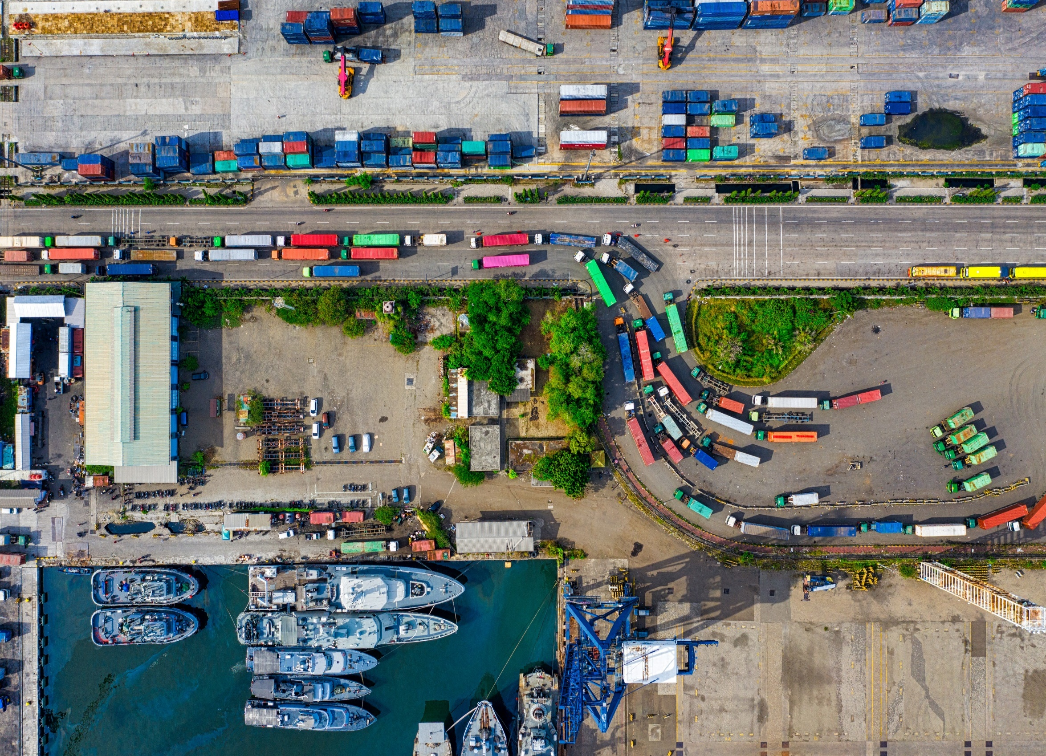
Seguimiento
Sectorial
Enero - Febrero 2024

Slide 2
CONTENIDO
Análisis Sectorial: Enero - Febrero 2024
⁰¹ Variación Año Corrido
⁰² Toneladas Movilizadas
⁰³ Comercio Exterior
⁰⁴ Viajes Realizados
⁰⁵ Galones Movilizados
⁰⁶ Afectaciones viales
⁰⁷ Siniestralidad
Conclusiones

Slide 3
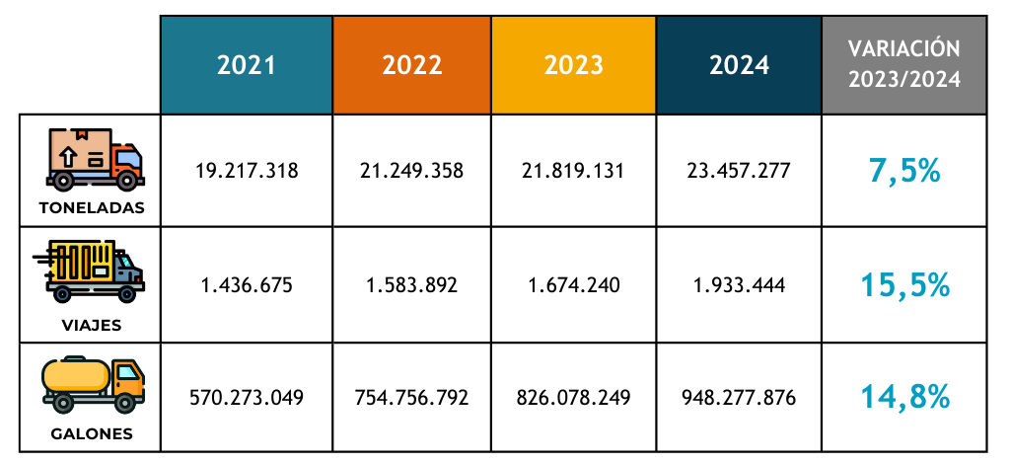
1
1
Variación Año Corrido
ENERO - FEBRERO

Slide 4
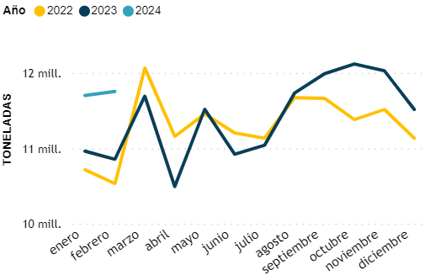
2
2
Toneladas Movilizadas por Carretera
Toneladas
Principales Variaciones
11.755.722
23.457.277
0,5%
Mes Consultado
Año Corrido
Mes Anterior
8,3%
Mismo Mes
Año Anterior
7,5%
Año Corrido
2024/2023
En el mes de enero se movilizaron 11.701.555 Toneladas por las vías del país, marcando un incremento del 1,6% en comparación con diciembre de 2023 y un aumento del 6,7% en relación con enero de 2023.
Para febrero, se observó un aumento en las toneladas transportadas, con un total de 11.755.722 toneladas y un incremento del 0,5% en comparación con enero del mismo año. En el transcurso del año 2024, se registró un crecimiento del 7,5% en comparación con el mismo periodo del año anterior. Este aumento se atribuye principalmente a productos como el maíz, diversos productos y cementos.
A pesar de los aumentos en las toneladas transportadas, es importante destacar que el entorno ha sido desafiante. En enero, se produjo una disminución notable en las toneladas de carbón transportadas, con una caída del 3,5%. Esta disminución puede atribuirse a problemas de seguridad, así como a la falta de inventario entre los proveedores y la ausencia de pedidos para exportación.
Durante los dos primeros meses del año un total de 4.261 empresas de transporte reportaron información en el RNDC, presentando un incremento del 6,4% respecto al mismo periodo del 2023.

Slide 5
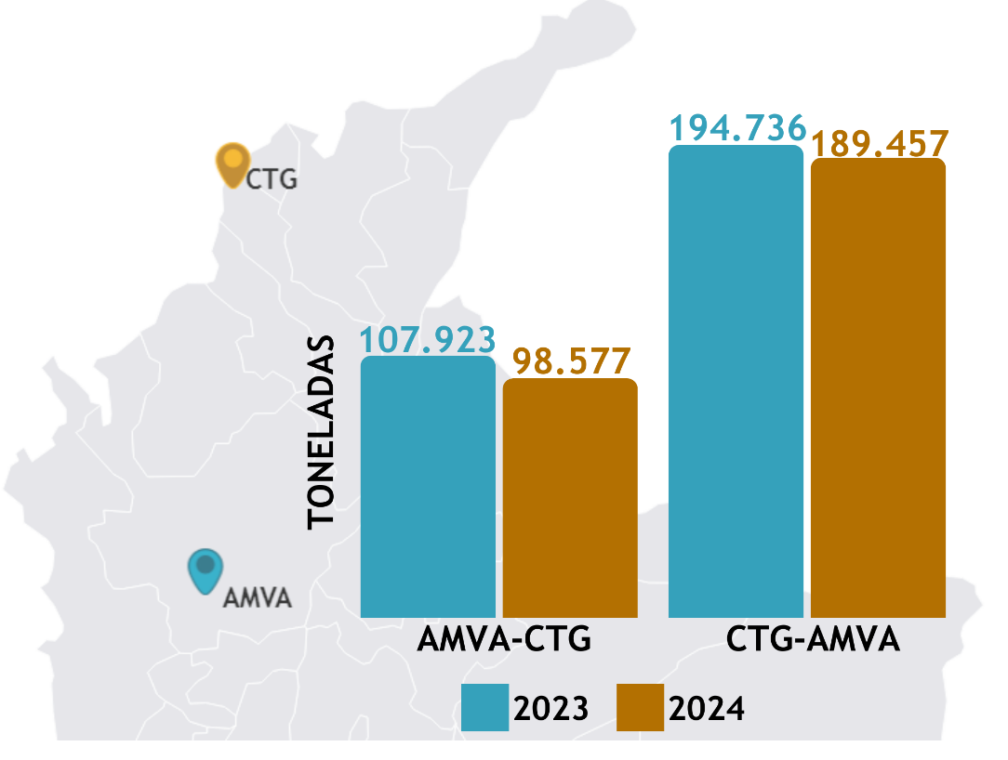
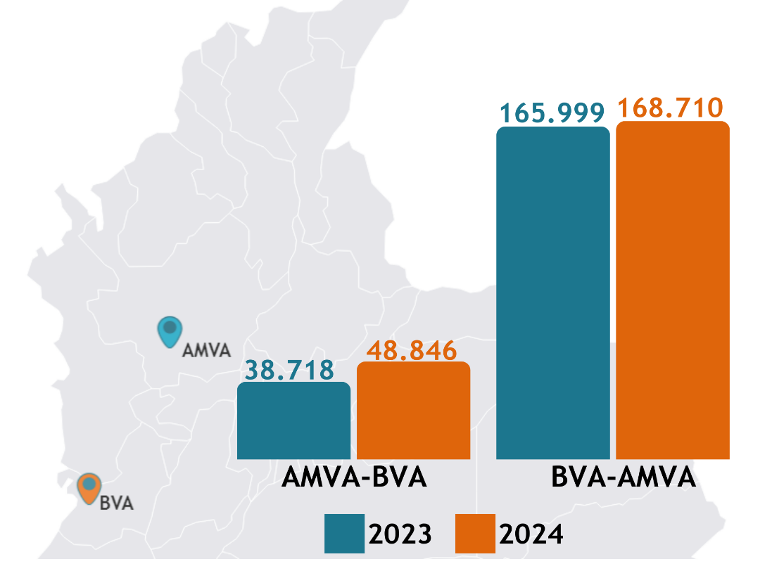
3
02 Toneladas Movilizadas Año Corrido por Nodos Logísticos
Variaciones
Variaciones
-8,7%
-2,7%
26,2%
1,6%
AMVA-CTG
CTG-AMVA
AMVA-BVA
BVA-AMVA
Sabemos que es de interés hacer énfasis en ciertos nodos logísticos del país para visibilizar el comportamiento, por esto, les proporcionamos los datos relativos a las toneladas movilizadas en los principales para los períodos 2023 vs 2024

Slide 6
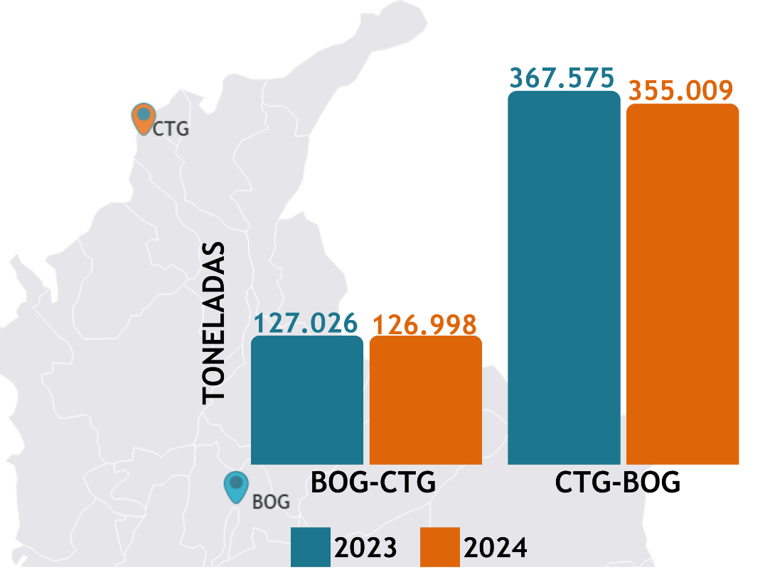
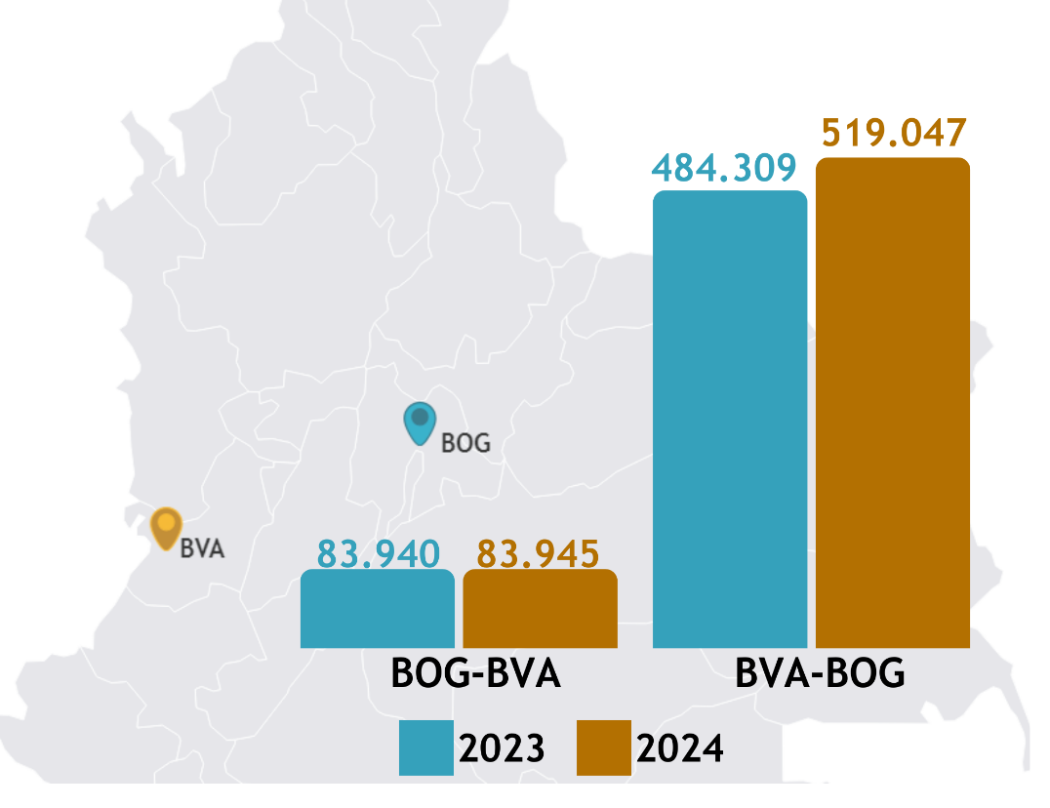
4
02 Toneladas Movilizadas Año Corrido por Nodos Logísticos
Variaciones
Variaciones
-0,02%
-3,4%
0,01%
7,2%
BOG-CTG
CTG-BOG
BOG-BVA
BVA-BOG

Slide 7
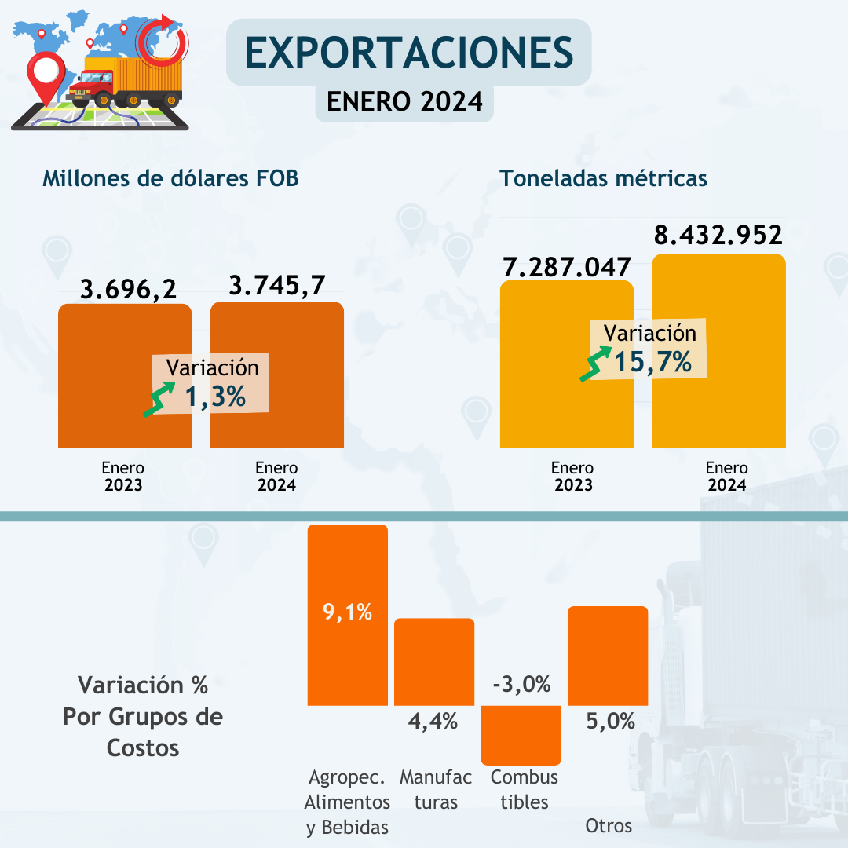
5
3
Comercio Exterior
En enero de 2024, las exportaciones ascendieron a US$3.745,7 millones FOB en Colombia, registrando un crecimiento del 1,3% en comparación con el mismo mes del año anterior. Este incremento, aunque pequeño, es una indicación positiva en las ventas externas del sector Agropecuario, Alimentos y Bebidas con un incremento del 9,1%.
Otros de los grandes impulsores en las exportaciones para este mes fueron los declarados por flores, debido a la celebración de San Valentín y el café.
Si bien, para el primer mes del año se evidencia un aumento en cuanto a las exportaciones, se espera un comportamiento similar al 2023 en las toneladas métricas movilizadas.

Slide 8
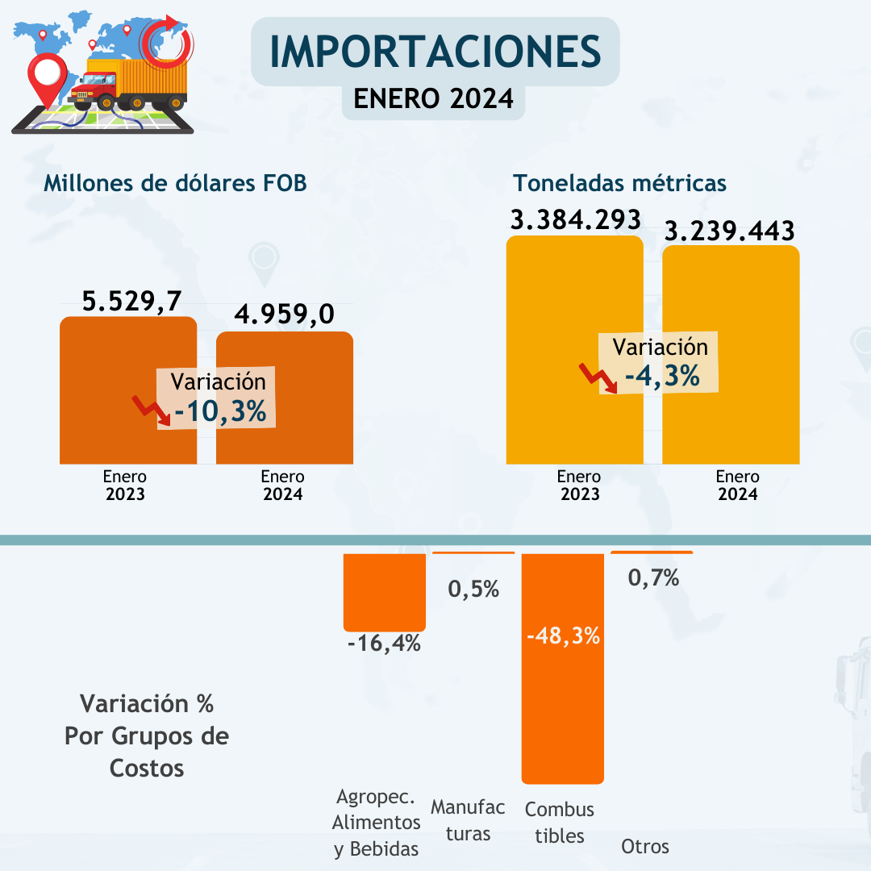
6
03
Comercio Exterior
En enero de 2024, las importaciones en Colombia registraron una disminución notable en comparación con el mismo mes del año anterior. Según el reporte de la DIAN, las importaciones alcanzaron los US$4.959,0 millones CIF, representando una caída del 10,3%. Este descenso se debió principalmente a la disminución de un 48,3% en el sector de Combustibles y productos de las industrias extractivas. Sin embargo, a pesar de este declive, Colombia mantiene su posición como uno de los principales mercados de importación en América Latina.
En cuánto a la balanza comercial, se ha registrado una disminución notable en el 2024 que se debe a la caída de las importaciones. El sector logístico, que es una parte integral de la economía colombiana, ha sido particularmente afectado. Las disminuciones en este sector pueden tener un impacto negativo en la economía colombiana, ya que el sector logístico es fundamental para el comercio y la distribución de productos.

Slide 9
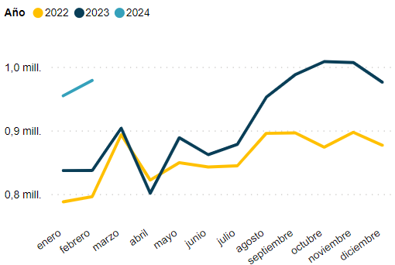
7
4
Viajes Realizados por Carretera
Principales Variaciones
Viajes
978.787
1.933.444
Mes Consultado
Año Corrido
2,5%
16,9%
15,5%
Mes Anterior
Mismo Mes Año Anterior
Año Corrido
2024/2023
En los meses de enero y febrero de 2024 se registraron un total de 1.933.444 viajes, de los cuales 954.657 viajes se realizaron en el mes de enero y 978.787 viajes en el mes de febrero.
Para el mes de enero se evidenció una reducción de 2,2% en los viajes respecto a diciembre de 2023, sin embargo, para el mes de febrero se registró un aumento de 2,5% respecto a enero. En cuanto al año corrido, se presentó un incremento del 15,5% en comparación al mismo periodo del 2023.
Dicho aumento puede deberse al reporte de viajes urbanos, además del fenómeno que se ha estado presentando del transporte en vehículos de configuración tipo camioneta, en donde se presentan mayor cantidad de viajes por disminución de inventario y menor cantidad de toneladas, ý también por el registro de viajes urbanos.

Slide 10
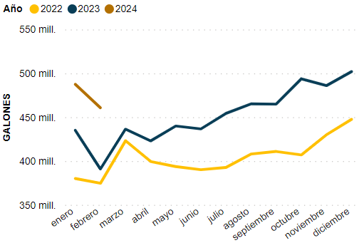
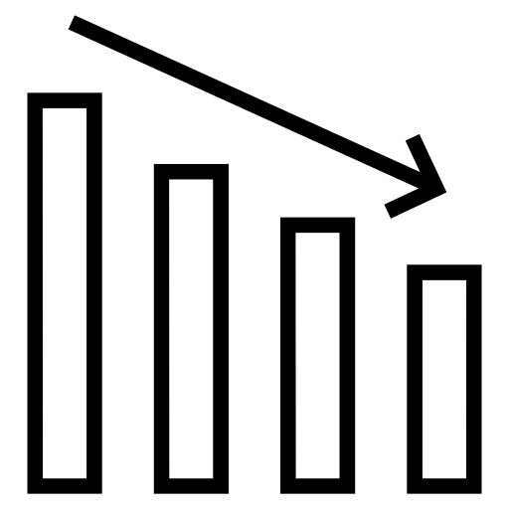
8
5
Galones Movilizados por Carretera
Galones
460.718.705
948.277.876
Mes Consultado
Año Corrido
Principales Variaciones
17,9%
-5,5%
Mismo Mes Año Anterior
14,8%
Mes Anterior
Año Corrido 2023/2022
Durante los meses de enero y febrero se movilizaron un total de 948.277.876 galones por las vías del país. Para el mes de febrero se presentó una disminución del 5,5% en los galones registrados transportados, mientras que en comparación con el mismo periodo del año anterior se presentó un crecimiento del 14,8%.
El petróleo crudo sigue siendo la mercancía que más se moviliza y presenta un incremento del 25% en relación con el año anterior, para el combustible para motores o gasolina se presentó un aumento del 15% y los combustibles para motores diesel o gasóleo registró un aumento del 18%.
En rutas como Santander-Bolívar se presentó una disminución en los galones movilizados del 22%

Slide 11
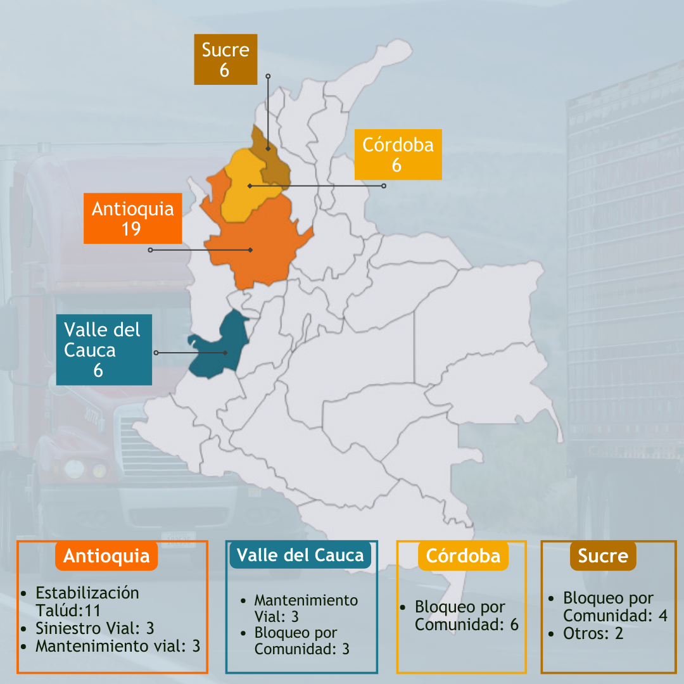
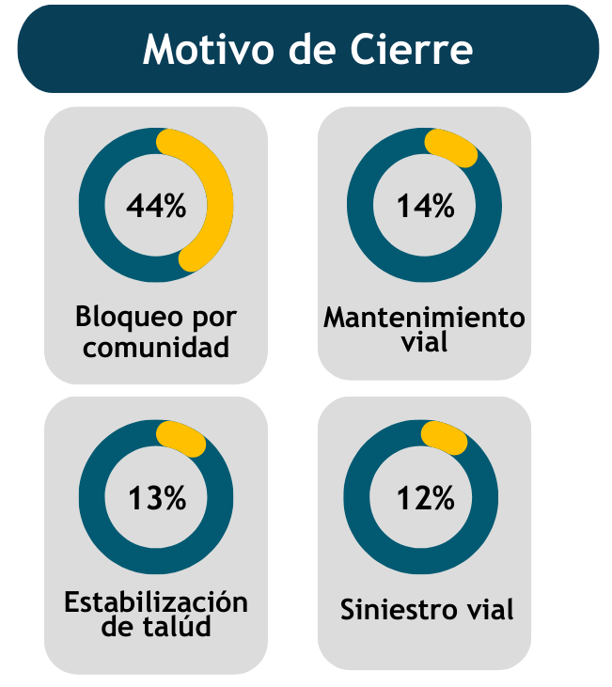
9
6
Afectaciones Viales - Enero
Departamentos con Mayores Afectaciones Viales
85
-4%
Total de Afectaciones Mensual
Variación Mes Anterior

Slide 12
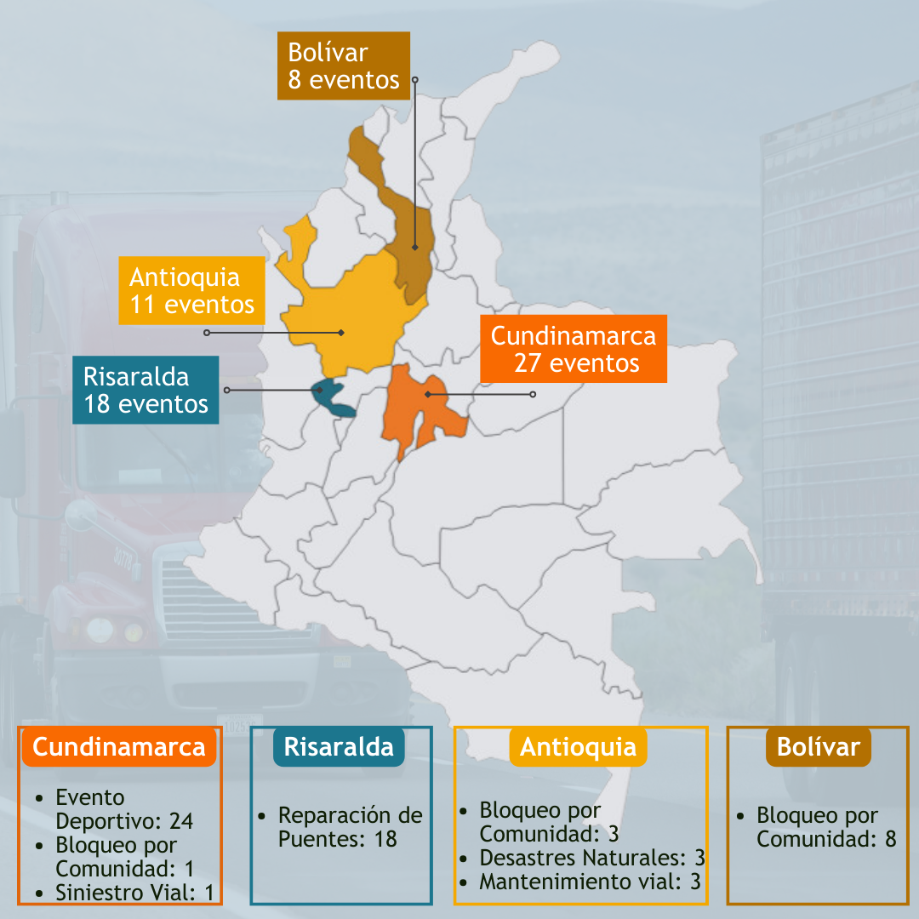
10
06
Afectaciones Viales – Febrero
Departamentos con Mayores Afectaciones Viales
112
32%
Total de Afectaciones Mensual
Variación Mes Anterior

Slide 13
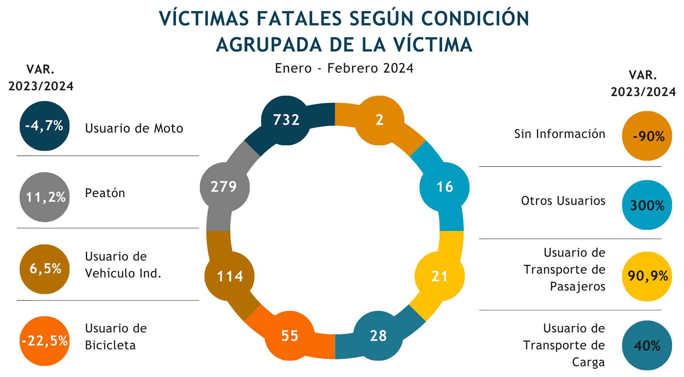
11
7
Siniestralidad
Para los dos primeros meses del 2024 se contabilizaron un total de 1.247 victimas fatales en siniestros viales presentando una disminución del 0,4% respecto al mismo periodo del año anterior. Los usuarios de moto siguen siendo las mayores victimas.
En cuanto a lesionados, se registraron un total de 2.641 personas mostrando una disminución del 9,96% en afectados respecto a los dos primeros meses del 2023.

Slide 14
12
Conclusiones
El sector de transporte, por ser transversal a la economía se ve afectado de manera directa cuando el ciclo de crecimiento se contrae como está pasando en la actualidad, al cierre del año 2023, el PIB de transporte terrestre y tuberías cayó un -0,3% en relación con el mismo periodo del año anterior.
Los 2 primeros meses del 2024 se han comportado muy en línea de lo esperado, es decir un desempeño económico similar al del año pasado, con decrecimiento en las toneladas movilizadas en gran parte de los corredores logísticos y disminución en cifras de importación. En el período notamos crecimiento en las toneladas métricas de exportación, impulsado en gran parte por las flores (Día de San Valentín en febrero) y el café.
En las conversaciones que sostenemos con nuestros afiliados seguimos percibiendo un alto grado de incertidumbre en relación con el ciclo económico del país, la variación que pueda tener el costo de algunos insumos, entre ellos el Acpm, y la continuidad de las dificultades operativas relacionadas con bloqueos de vías y daños en infraestructura, que impactan directamente la productividad de las compañías.
Defencarga continuará acompañándolos, generando información oportuna que pueda ser útil al momento de tomar decisiones, participando activamente en los espacios de representatividad, ideando desde sus Comités estrategias efectivas que impulsen la productividad y la eficiencia en todas las etapas de la cadena de suministro, y reiterando la gran capacidad de resiliencia que siempre ha mostrado el sector logístico para adaptarse y perdurar incluso en condiciones adversas.

